Slide 1
Introduction to Algorithm Design
Transform and Conquer
(Dönüştür ve Fethet)

Slide 2
ROAD MAP
Transform And Conquer
  Instance simplification (Örnek Basitleştirme)
  Representation change (Temsil Değiştirme)
  Problem reduction (Problem Dönüştürme)

Slide 3
Transform And Conquer
(Dönüştür ve Fethet)
Dönüştür ve Fethet tekniği dönüşüm fikrine dayanmaktadır. Bu yöntem iki aşama içermektedir.
  Dönüştürme aşaması
    Problem başka bir probleme dönüştürülmüştür.
      Daha kolay bir çözümü olmalıdır.
  Fethetme Aşaması
    Problem çözülür.

Slide 4
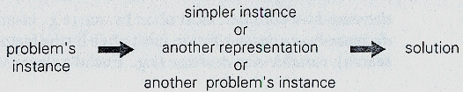
Transform And Conquer Strategy
Instance simplification (Örnek sadeleştirme)
  Daha kolay bir problem örneğine dönüştürmek
Representation change (Temsil Değiştirme)
  Aynı örneği daha farklı bir temsil ile gösterme
Problem reduction (Problem dönüştürme)
  Bir çözümün bulunduğu başka bir probleme dönüştürme.

Slide 5
ROAD MAP
Transform And Conquer
  Instance simplification
    Presorting
      Element Uniqueness
      Computing Mode
      Searching
    Gaussian Elimination
  Representation change
  Problem reduction

Slide 6
Presorting
Presorting bilgisayar bilimlerinde var olan eski bir fikirdir.
Listeler ile ilgili çoğu problem liste halihazırda sıralanmışsa daha kolay çözülmektedir.
Sıralama algoritmasının performansı önemlidir.
  Sıralama olmadan oluşan problem karmaşıklığı sıralama algoritmasının karmaşıklığından yüksek olmalıdır.
  Aksi halde sıralanmamış listeyi kullanın.
Listelerin arraylar olarak gerçekleştirildiği varsayılıyor.

Slide 7
Sorting (Sıralama)
Üç ilkel sıralama algoritmasını tartıştık
  Selection sort
  Buble sort
  Insertion sort
  Bu algoritmalar ortalama ve en kötü durum zaman karmaşıklığında quadratic’ti.
İki tane de üst düzey sıralama algoritması tartıştık.
  Merge sort
    Ө(nlogn) en kötü ve ortalama durumda
  Quick sort
    Ө(nlogn) ortalama durumda
    Ө(n²) en kötü durumda
Daha hızlı algoritmalar var mıydı?
  comparison-based sıralama algoritması Θ(nlogn)’den daha iyi bir en kötü zaman karmaşıklığına sahip olamaz.

Slide 8
Element Uniqueness
Örnek1 : Bir array içerisindeki bir elemanın biricik olduğunu kontrol etmek
  Brute force algoritma her sayı ikilisini kontrol eder.
  En kötü durum zaman karmaşıklığı Θ(n²)
  Alternatif olarak ne yapabiliriz?

Slide 9
Element Uniqueness
Yaklaşım:
1. Arrayı sırala
2. Sadece ardışıl elemanlarını kontrol et.
Eğer arrayın eşit elemanları varsa, bunlar arrayde ardışıl bulunmaktadır.

Slide 10
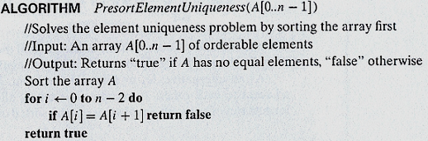
Element Uniqueness
Algoritmanın çalışma zamanı nedir?

Slide 11
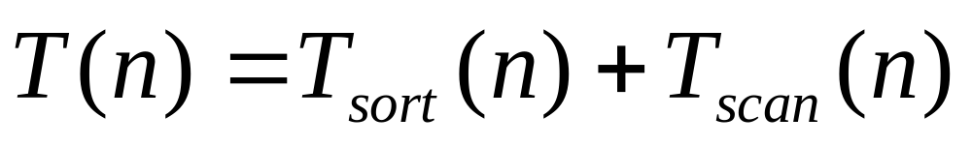
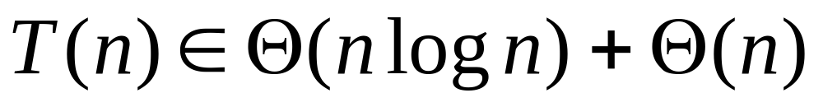
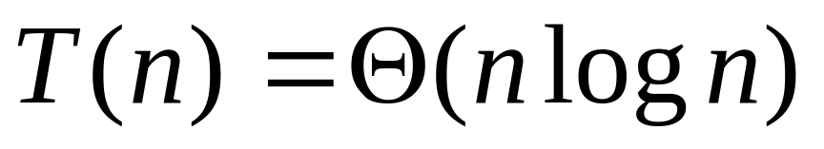
Element Uniqueness
Analysis :
Brute-force algoritmadan daha verimlidir.

Slide 12
Mode Hesaplama
Örnek 2 : Computing mode
Bir listede en çok görülen elemanı bulma probemidir.
5,1,5,7,6,5,7 listesi için mode 5’tir.
  brute-force yaklaşım
    Listeyi tara
    Tüm farklı elemanlar için kaç kere geçtiğini hesaplamalıdır.
    En yüksek frekansa sahip elemanı bulur.
  Nasıl implement edilir?

Slide 13
Computing Mode
Yöntem:
  Karşılaşılan değerlerin frekanslarını ayrı bir listede tutar.
  Her iterasyonda, orijinal listenin i’inci elemanı daha önce karşılaşılan elemanlarla karşılaştırılır.
  Eğer uyan bir değer bulunursa frekans arttırılır.
  Aksi halde eleman ikinci listeye eklenir, frekansı 1 olacak şekilde.
  Analizi?

Slide 14

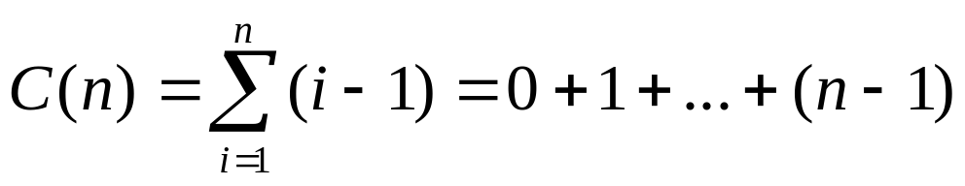
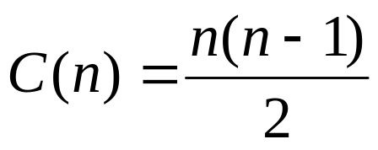
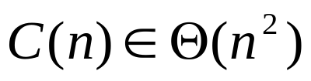
Computing Mode
Toplam kıyaslama sayısı input listeye göre değişmektedir.
  En iyi durumda: (Tüm elemanlar aynıdır.)
  En kötü durumda: (tüm elemanlar farklıdır)
Alternatif olarak ne yapabiliriz?

Slide 15
Computing Mode
Yaklaşım:
1. Girdiyi sırala
    Tüm eşit elamanlar ardı ardına yerleşecektir.
2. Sıralanmış arrayde en büyük ardışıl sıralanmayı bul.

Slide 16
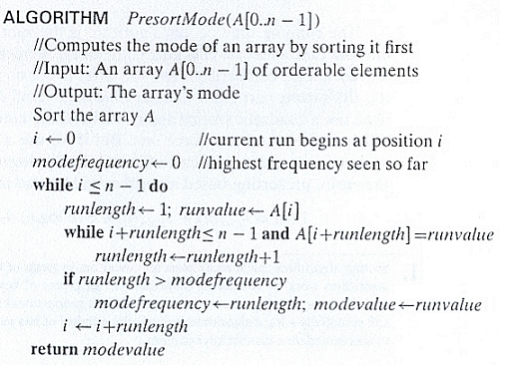
Computing Mode

Slide 17
Computing Mode
Analiz:
  Çalışma zamanı sıralamaya bağlıdır
    Geri kalan parça lineer zamanda tamamlanır
  Θ(nlogn) sıralama ile, worst case verimliğliği Θ(nlogn) olacaktır.

Slide 18
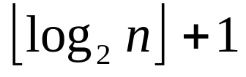
Arama Problemi
Örnek3 : Searching Problemi
  n elemanlı bir listede v değerini arama
  Brute force çözümü ardışıl aramadır (sequential search)
    En kötü durumda n karşılaşırma ister
  Array sıralı ise, binary search uygulayabiliriz.
    (en kötü kıyaslama sayısı)

Slide 19
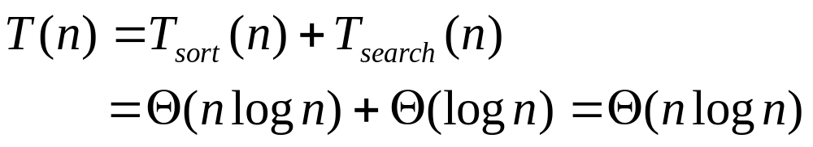
Arama Problemi
En verimli Θ(nlogn) sıralama algoritmasının kullanıldığın varsayalım.
En kötü ve ortalaama zaman karmaşıklığı şu şekilde olur:
Sequential search’den daha kötü!...
arama problemibirden fazla elemanı arıyorsak, sequentioldan daha avantajlıçünkü aramada n tane eleman arıyorsak nlogn + nlogn = n*nlogn olacak (T_sıralama + T_arama)ama sequential aramada n*n = n² olacak (sequential aramada bir tane elemanı arıyorsak verimlilik sınıfı n'dir)
Birden fazla arama yapılıyorsa?

Slide 20
Presorting
Tartışma:
  Nokta kümeleriyle ilgilenen geometrik algoritmalar, bir veya birçok şekilde önsıralamayı kullanır.
    Önsıralama, en yakın çift problemi ve conveks-hull problemi için bölme ve fethetmede yaklaşımında kullanılır.
    Directed acyclic graphlar için bazı problemler, topolojik olarak sıralandıktan sonra daha kolay çözülebilir
      En kısa ve en uzun yolları bulmak

Slide 21
ROAD MAP
Transform And Conquer
  Instance simplification
    Presorting
    Gaussian Elimination
      Solving Linear System of Equations
  Representation change
  Problem Reduction

Slide 22
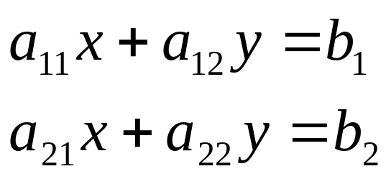
Solving Linear System of Equations
İki bilinmeyenli iki denklem çözümü
Sistemin tek bir çözümü vardır.
  Bir denklemdeki katsayılar ile diğer denklem arasındaki katsayılar orantılı değilse.

Slide 23
Solving Linear System of Equations
Çözümü bulmak için
  Bilinmeyenlerden bir tanesi diğerlerinin fonksiyonu olarak yaz.
    Tek bilinmeyenli tek bir denklem oldu
  Bu denklemi çöz.
  Değişkeni diğerinin yerine koyarak çöz
Eğer bilinmeyen sayısı çok fazla ise!

Slide 24
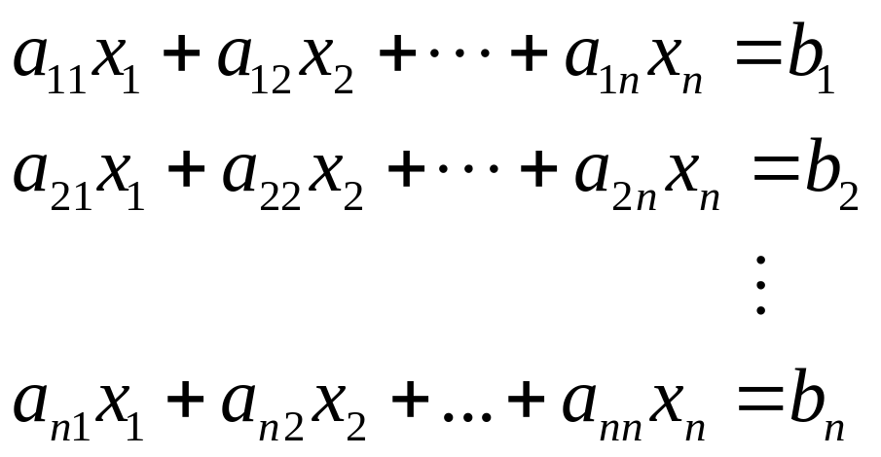
Solving Linear System of Equations
Birçok uygulamada, n bilinmeyenli ne denklemi çözmeniz gerekmektedir.
Böyle bir sistem yerine koyma mekanizmasını genelleştirilerek çözülebilir.
  Ancak, sonuç algoritma çok karmaşık ve zahmetli olacaktır.

Slide 25
Solving Linear System of Equations
  Gaussian elimination lineer denklemlerdeki bilinmeyenleri çözebilmek için akıllıca bir yöntem içermektedir.
  Bu metot Carl Frederich Gauss ile isimlendirimiştir.
  Burada fikir n bilinmeyenli sistemi byna denk başka bir sisteme dönüştürmektir.
    Üst üçgen katsayı matrisi kullanarak
    Diagonalin altı hep 0
  Matematiksel formülasyonu aşağıdaki şekilde:

Slide 26
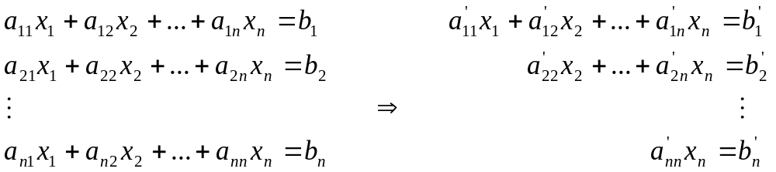
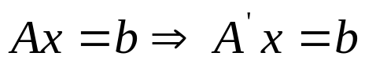
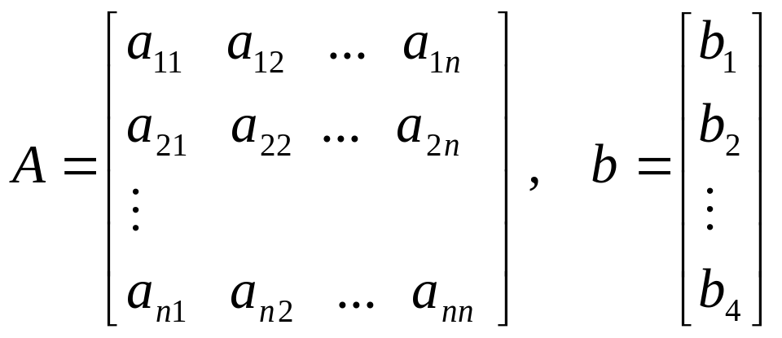
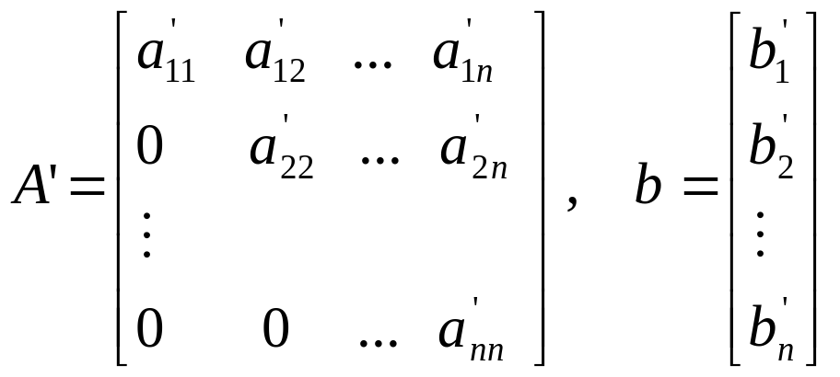

Slide 27
Gaussian Elimination
  Upper-triangular denklem sistemi yerine koyma ile daha kolay çözülüyor.
    Önce x_{n}’i _{bul}
    x_{n-1} çözmek için x_{n}’i yerine koy.
    İlk denkleme kadar benzer şekilde çöz.
    Birinci denklemde x₁’i bulmak için n-1 değişkeni yerlerine koy.

Slide 28
Gaussian Elimination
  Bir sistemi upper-triangular sisteme nasıl dönüştüreceğiz?
  Bir takım işlemler gerçekleştirmeliyiz:
    Denklemlerin yerlerini değiştireceğiz
    Bir denklemi 0‘dan farklı bir katsayı ile çarpacağız.
    Bir denklemi kendisi ve başka bir denklemin lineer kombinasyonu şekli ile değiştir.
  Bu işlemler sistemin çözümünü etkilemez.

Slide 29
Gaussian Elimination
  Fikir:
    a₁₁ ‘I pivot olarak kullan
    İlk denklem dışında tüm denklemlerin a₁₁ ’inin katsayısını 0 yap.
      Pivot satırı a_{i1}/a₁₁ ile çarpıp her I denkleminden çıkar.
    Aynı şeyi diagoneldeki tüm katsayılar için yap.

Slide 30
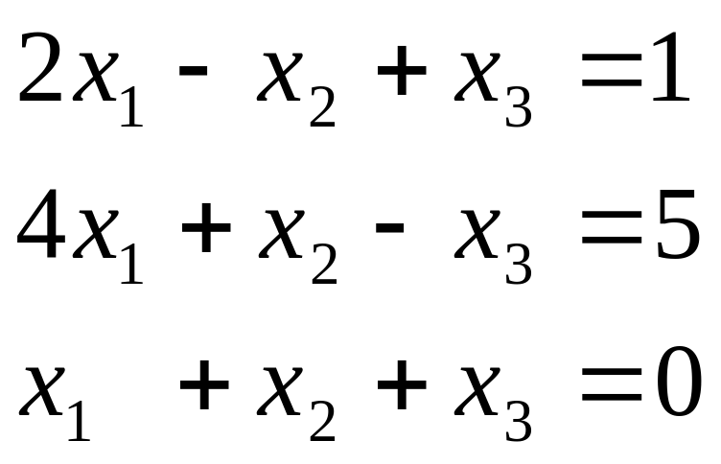
Gaussian Elimination
Example :
Solve the system by Gaussian elimination

Slide 31
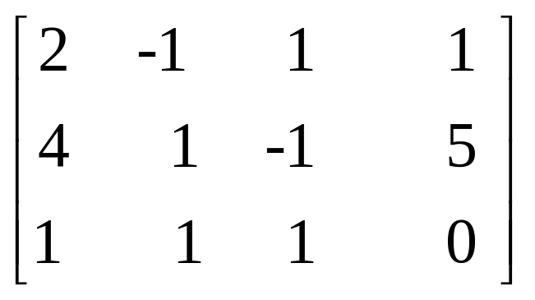
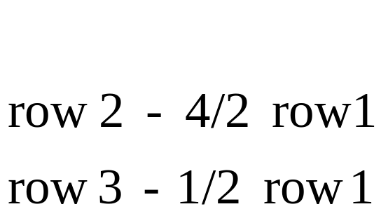
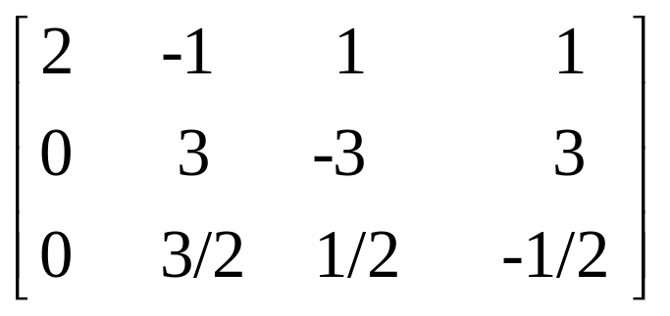
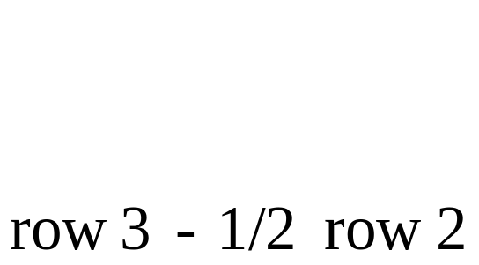
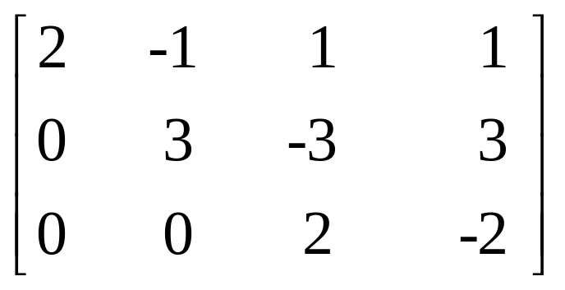

Slide 32
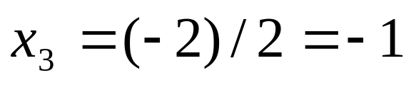
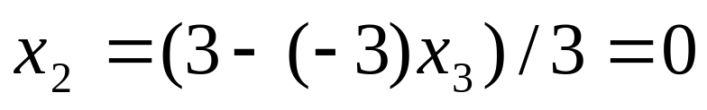
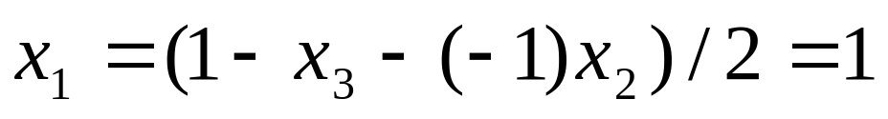
Use back-substitution to solve the system

Slide 33
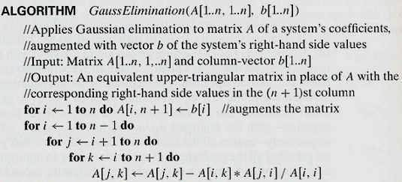
Gaussian Elimination

Slide 34
Gaussian Elimination
Gözlemler:
  Eğer A[i,i]=0 ise
    İ’inci satırı pivot olarak kullanamayız
      Division by zero
    Çözüm: i’inci satırı altında ilgili katsayısı o olmayan bir satır ile swap et.
  Eğer A[i,i] çok küçük ise
    Çok küçük bir değer ile bölüm olduğundan round hatası
    Çözüm: i satırını, satırın katsayısının en büyük mutlak değeri olan bir satırla değiştirin

Slide 35
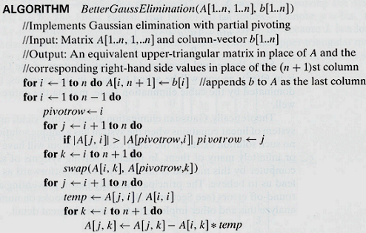
Gaussian Elimination

Slide 36
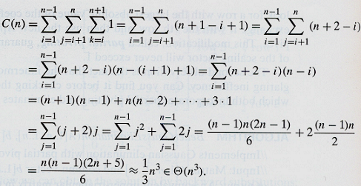
Gaussian Elimination
Analysis :
  by assuming multiplication as the basic operation

Slide 37
Transform And Conquer Strategy
Instance simplification (Örnek sadeleştirme)
  Daha kolay bir problem örneğine dönüştürmek
Representation change (Temsil Değiştirme)
  Aynı örneği daha farklı bir temsil ile gösterme
Problem reduction (Problem dönüştürme)
  Bir çözümün bulunduğu başka bir probleme dönüştürme.

Slide 38
ROAD MAP
Transform And Conquer
  Instance simplification
  Representation change
    Balanced Searched Trees
      AVL Trees
    Heaps and Heapsort
    Horner’s Rule and Binary Exponentiation
  Problem Reduction

Slide 39
Balanced Search Trees
BST dictinary implement etmek için kullanılan temel bir veri yapısıdır.
BST temsil değiştirmenin bir örneği olarak gösterilebilir.
  Düz array implement etmekten farklıdır.
  Bu dönüşümle daha iyi bir zaman karmaşıklığı elde edilir.
  Ekleme, silme ve arama işlemleri için, ortalama durumda logaritmik çalışma zamanı
  Ama en kötü zaman karmaşıklığı?

Slide 40
AVL Trees
BST dengeli bir ağaca dönüştürülebilir
  Daha iyi bir en kötü zaman karmaşıklığı için.
An AVL ağacı denge faktörü aşağıdaki gibi olan bir binary search tree’dir.
  Denge faktörü, düğümün sol ve sağ alttuşlarının yükseklikleri arasındaki fark olarak tanımlanır.
    0 ya da +1 ya da -1’dir.

Slide 41
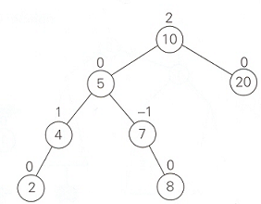
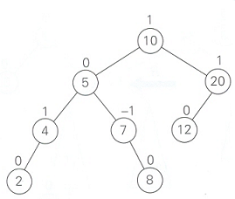
AVL Trees
An AVL tree
Not an AVL tree

Slide 42
AVL Trees
Yeni bir düğümün eklenmesi AVL ağacının dengesini bozarsa, ağacı dönüşlerle dengeli hale getiririz.
Single rotation
    Left rotation
    Right rotation
  Double rotation
    Left-right rotation
    Right-left rotation

Slide 43
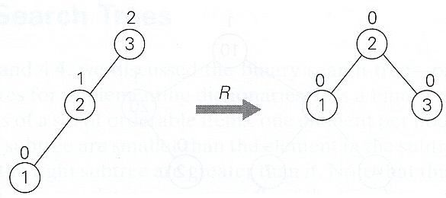
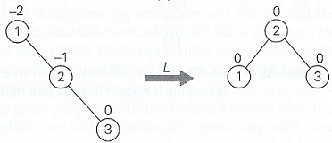
Single R-rotation
Single L-rotation

Slide 44
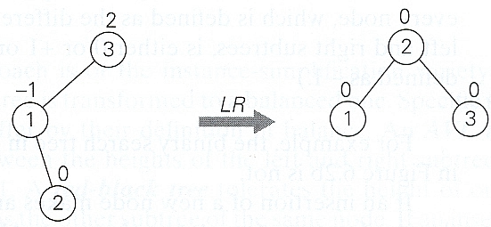
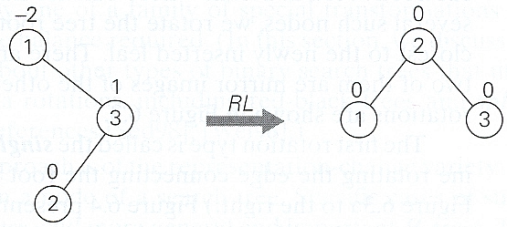
Double LR-rotation
Double RL-rotation

Slide 45
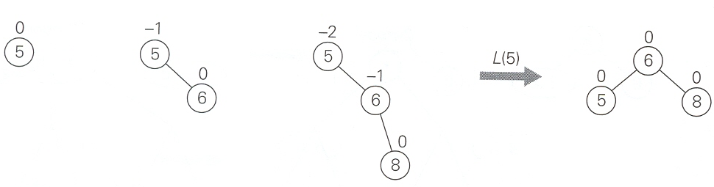
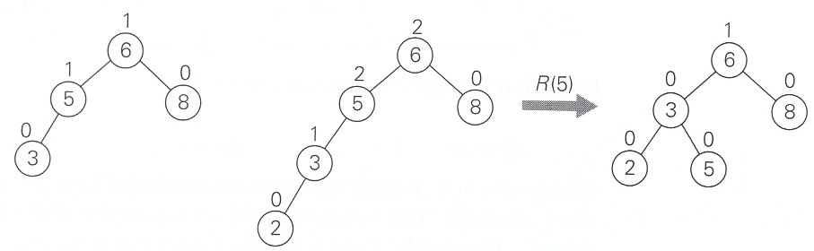
Constructing of an AVL tree for the list 5, 6, 8, 3, 2, 4, 7

Slide 46
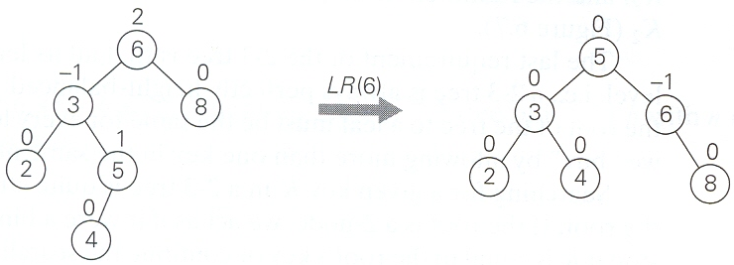
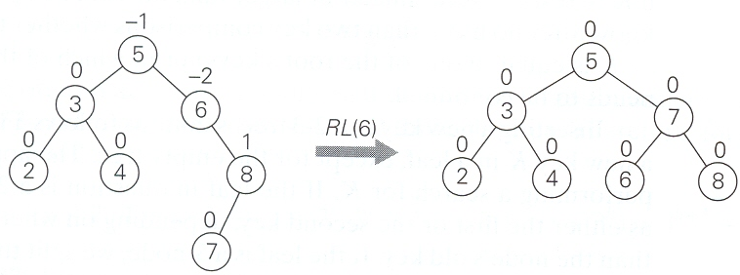

Slide 47
AVL Trees
Analiz:
  Arama ve ekleme işlemleri en kötü durumda log O(logn)
  Bir AVL ağacında arama yapmak, sıralı bir dizide ikili arama ile aranarak ortalama olarak neredeyse aynı sayıda karşılaştırmayı gerektirir.
  Silme işlemi yerleştirmeden daha zor
    Ancak ekleme ile aynı verimlilik sınıfını çıkıyor.

Slide 48
ROAD MAP
Transform And Conquer
  Instance simplification
  Representation change
    Balanced Searched TreesAVL Trees
    Heaps and Heapsort
    Horner’s Rule and Binary Exponentiation
  Problem Reduction

Slide 49
Heaps
  Yığın öncelikli kuyrukları uygulamak için uygun önemli bir veri yapısıdır.
  Öncelik kuyruğu (priority queue), bir elemanın önceliği olarak adlandırılan ve sıralanabilir özelliklerin bulunduğu çok elemanlı kümelerdir.
  en yüksek önceliğe sahip bir öğe bulmak
    en yüksek önceliğe sahip bir öğeyi sil
    multiset'e yeni bir öğe ekle
    Heap, normal liste üzerinde temsil değişikliği getirir.
    Temel işlemler için verimli algoritmalar sağlar
    Heap ayrıca heapsort adı verilen önemli bir sıralama algoritmasında da kullanılır.

Slide 50
Heapsort
Heapsort iki aşamalı bir sıralama algoritmasıdır
  Aşama 1 → heap oluşturma
    Verilen bir array üzerinde heap oluşturma
  Aşama 2 → maximum deletions
    n-1 defa heap deletion yapma
  Sonuç olarak arrayın elemanları ters sıralı olur.
  Dizi uygulamasının altında, silinecek bir öğe sağ taraftan yerleştirildiğinden, sonuçta oluşan dizi tam olarak artan sırada sıralanan orijinal dizi olacaktır.

Slide 51
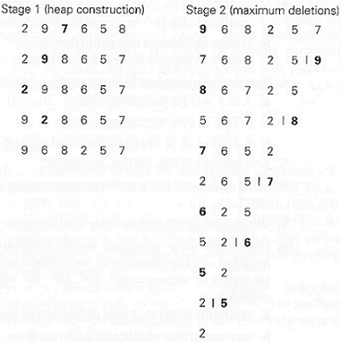
Sorting array 2, 9, 7, 6, 5, 8
by heapsort

Slide 52
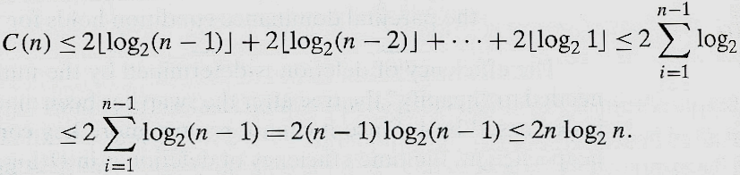
Heapsort
Analysis :
  Heap oluşturma aşaması O(n)’de çalışır.
    Aşama 1
  Aşama 2 ?
  İki aşama için O(n) + O(nlogn) = O(nlogn)

Slide 53
Heapsort
Discussion :
  Ortalama zaman karmaşıklığı Ө(nlogn)
    Mergesort’e benzer şekilde
  Ektra bellek istememektedir.
  Rastgele içerikli dosyaların kullanıldığı simülasyonlarda, heapsort'un quicksort'tan daha yavaş çalıştığını, ancak mergesort ile rekabet ettiğini gösterir.

Slide 54
ROAD MAP
Transform And Conquer
  Instance simplification
  Representation change
    Balanced Searched TreesAVL Trees
    Heaps and Heapsort
    Horner’s Rule and Binary Exponentiation
  Problem Reduction

Slide 55
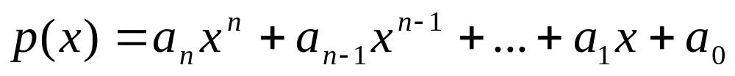
Horner’s Rule
Problem Tanımı:
Polinomunu hesapla
verilen bir x noktası için
Polinomlar en önemli fonksiyon sınıfını oluştururlar.
  Diğer fonksiyonlara yaklaşmak için kullanılabilir.
  Polinomları etkili bir şekilde manipüle etmek önemli bir problemdir.

Slide 56
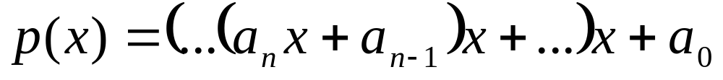
Horner’s Rule
  Horner’in kuralı, bir polinomu değerlendirmek için akıllıca bir yöntem sunar.
  Bir formülün P (x) temsilini temel aldığından temsili değişim tekniğinin iyi bir örneğidir.

Slide 57
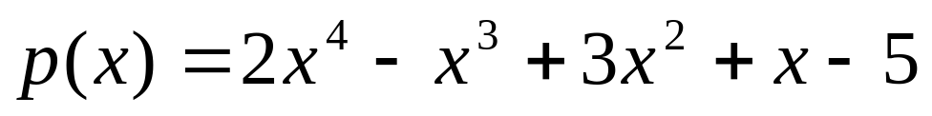
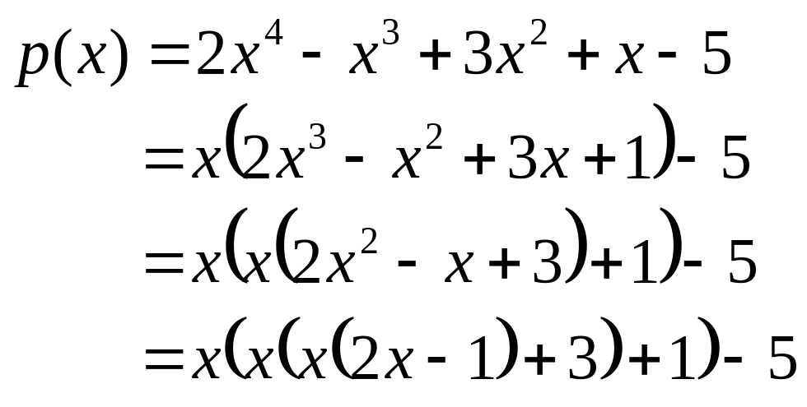
Horner’s Rule
Örnek:
Örneğin, aşağıdaki polinom
we get

Slide 58
Horner’s Rule
Kalem-kağıt hesaplaması ile iki satırlı bir tabloyla rahatça organize edilebilir
İlk satır, en yüksek dereceden en düşük a'ya kadar listelenen polinomların katsayılarını içerir.
İkinci satır aşağıdaki gibi soldan sağa doğru doldurulur (a_{n} hariç)
    Sonraki girdi, x'in değerinin ikinci satırdaki son girdisi artı ilk satırdaki sonraki katsayı değeri olarak hesaplanır.
    Son giriş, aranan değerdir.

Slide 59
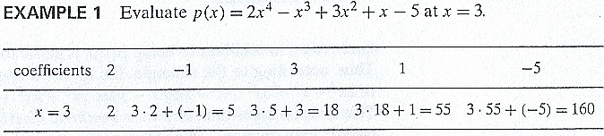
Horner’s Rule
P(3) = 160
3.2+(-1) →2x-1 at x=3
3.5+3 = 18 → x(2x-1)+3 at x=3
3.18+1 = 55 → x(x(2x-1)+3)+1 at x=3
3.55+(-5) = 160 → x(x(x(2x-1)+3)+1)-5 = p(x)

Slide 60
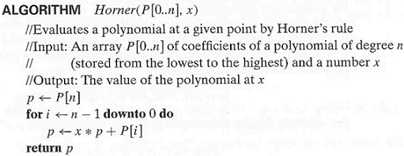
Horner’s Rule

Slide 61
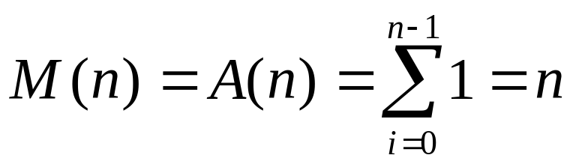
Horner’s Rule
Analysis :
  Number of multiplications and number of additions
  So how efficient is Horner’s rule ?

Slide 62
Horner’s Rule
Analysis :
  Sadece bir polinomunun ilk terimini düşünün n : a_{n}x^{n}
  Sadece bu terimi kaba kuvvet yaklaşımı ile hesaplamak için n çarpım gerekir.
  Horner’in kuralı n-1 sayıda çarpım kullanır ve diğer terimleri de hesaplar.
  Bu yüzden polinom değerlendirmesi için optimal bir algoritmadır

